Slide 1
Поможем Птицам
Презентация к НОД Выполнил: Абукова И.Г. Воспитатель МБДОУ детский сад №9 «Лесовичок»

Slide 2
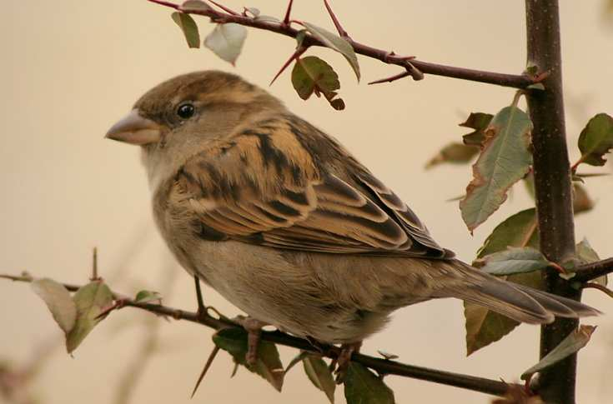
воробей
Серый маленький комочек:
Чик-чирик – замерз он очень!
Солнце, выгляни скорей!
Кто тепла ждет?

Slide 3
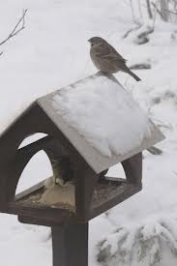
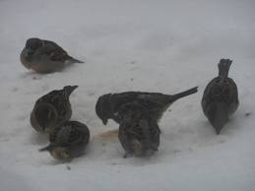
питание воробьев

Slide 4
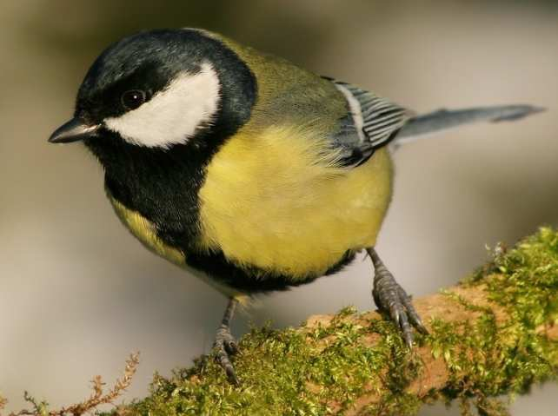
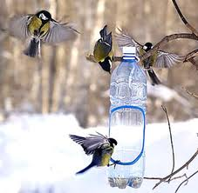
синица

Slide 5
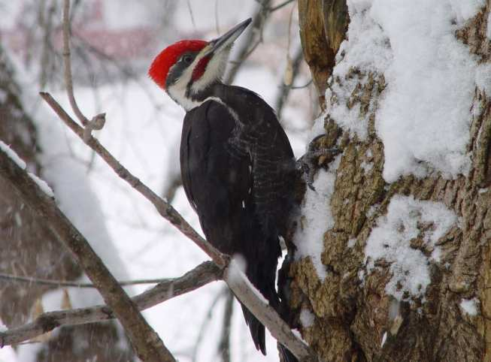
дятел
Все деревья с интересом Изучает доктор леса. Если дерево ест жук, Доктор сразу: ТУК ТУК ТУК!

Slide 6
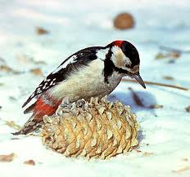
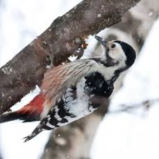
Дятлы питаются семенами сосны и ели, личинками

Slide 7
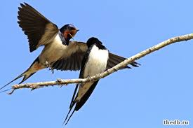
ласточка
Прилетает к нам с теплом, Путь проделав длинный. Лепит домик под окном Из травы и глины.

Slide 8
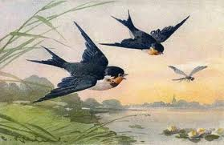
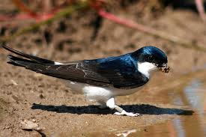
Питаются ласточки мошками

Slide 9
В презентации использован материал: get-tune.net/?a=music&q=%E3%EE%EB%EE%F1%E0...‎ ru.wikipedia.org/wiki/Городская_ласточка‎ otvet.mail.ru/question/15704533‎ www.numama.ru ›

